Slide 1
Obesitas, groter dan je denkt….. of toch niet?
NIBI vrijdag 16 januari 2015
W6 Ronde 1 - 11.30-12.45
Notes:
Welkom allemaal. Leuk dat jullie gekozen hebben om deze workshop bij te wonen. We zullen in de komende 75 minuten het obesitas probleem wat nader gaan bestuderen. Maar eerst zal ik heel kort mezelf even voorstellen.

Slide 2
Body weight
loss and
maintenance
as affected by environment and genetic predisposition
Sanne Verhoef
31 mei 2013
Notes:
Ik ben Sanne Verhoef en heb als bioloog onderzoek gedaan naar obesitas en dan met name naar het probleem rondom gewichtsverlies en het behoud daarvan. Na mijn promotie heb ik besloten om de eerstegraads opleiding te gaan volgen en zo ben ik nu werkzaam op Trevianum scholengroep als biologie-docente. Door zowel de kennis rondom dit onderwerp en de ervaring als docent, werd ik gevraagd hier voor jullie een workshop te geven. Ik hoop dat ik jullie kan inspireren om dit onderwerp te gebruiken als context in jullie lessen.

Slide 3
Obesitas, groter dan je denkt….. of toch niet?
11.30 – 11.50 inleiding
11.50 – 12.20 aan de slag (groepswerk)
12.20 – 12.40 nabespreking
12.40 – 12.45 conclusie
Notes:
Eerst zal ik zo’n 20 minuten vertellen over het obesitas en wat er allemaal bij komt kijken. Vervolgens gaan jullie gedurende zo’n 30 minuten in groepjes aan de slag. Vervolgens kunnen de ervaringen van groepjes uitgewisseld worden aan de hand van korte presentaties om ten slotte af te sluiten met een korte conclusie.

Slide 4
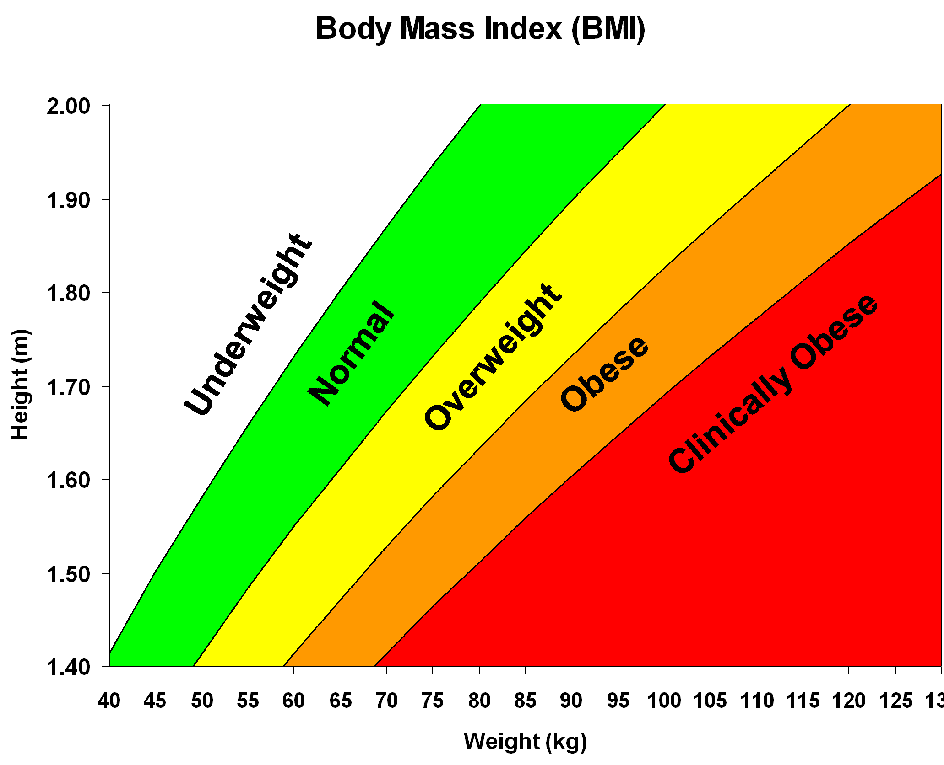
Wat is obesitas?
Body Mass Index (BMI)
= lichaamsgewicht
lengte²
in (kg/m²)
< 20 ondergewicht
20-25 gezond gewicht
25-30 overgewicht
30-35 obese
>35 morbide obese
Notes:
Wat is obesitas nu eigenlijk? Deze vraag lijkt makkelijk te beantwoorden, namelijk je bent obese wanneer je een te hoog lichaamsgewicht hebt en daarmee je gezondheid in gevaar komt. Maar welk gewicht is nu wel en niet gezond? BMI is de meest gebruikte maat om een indeling te maken gebaseerd op lichaamsgewicht en lengte, met het gewicht gedeeld door de lengte in meter in het kwadraat. Dit is makkelijk te meten en kan overal ter wereld worden toegepast.

Slide 5
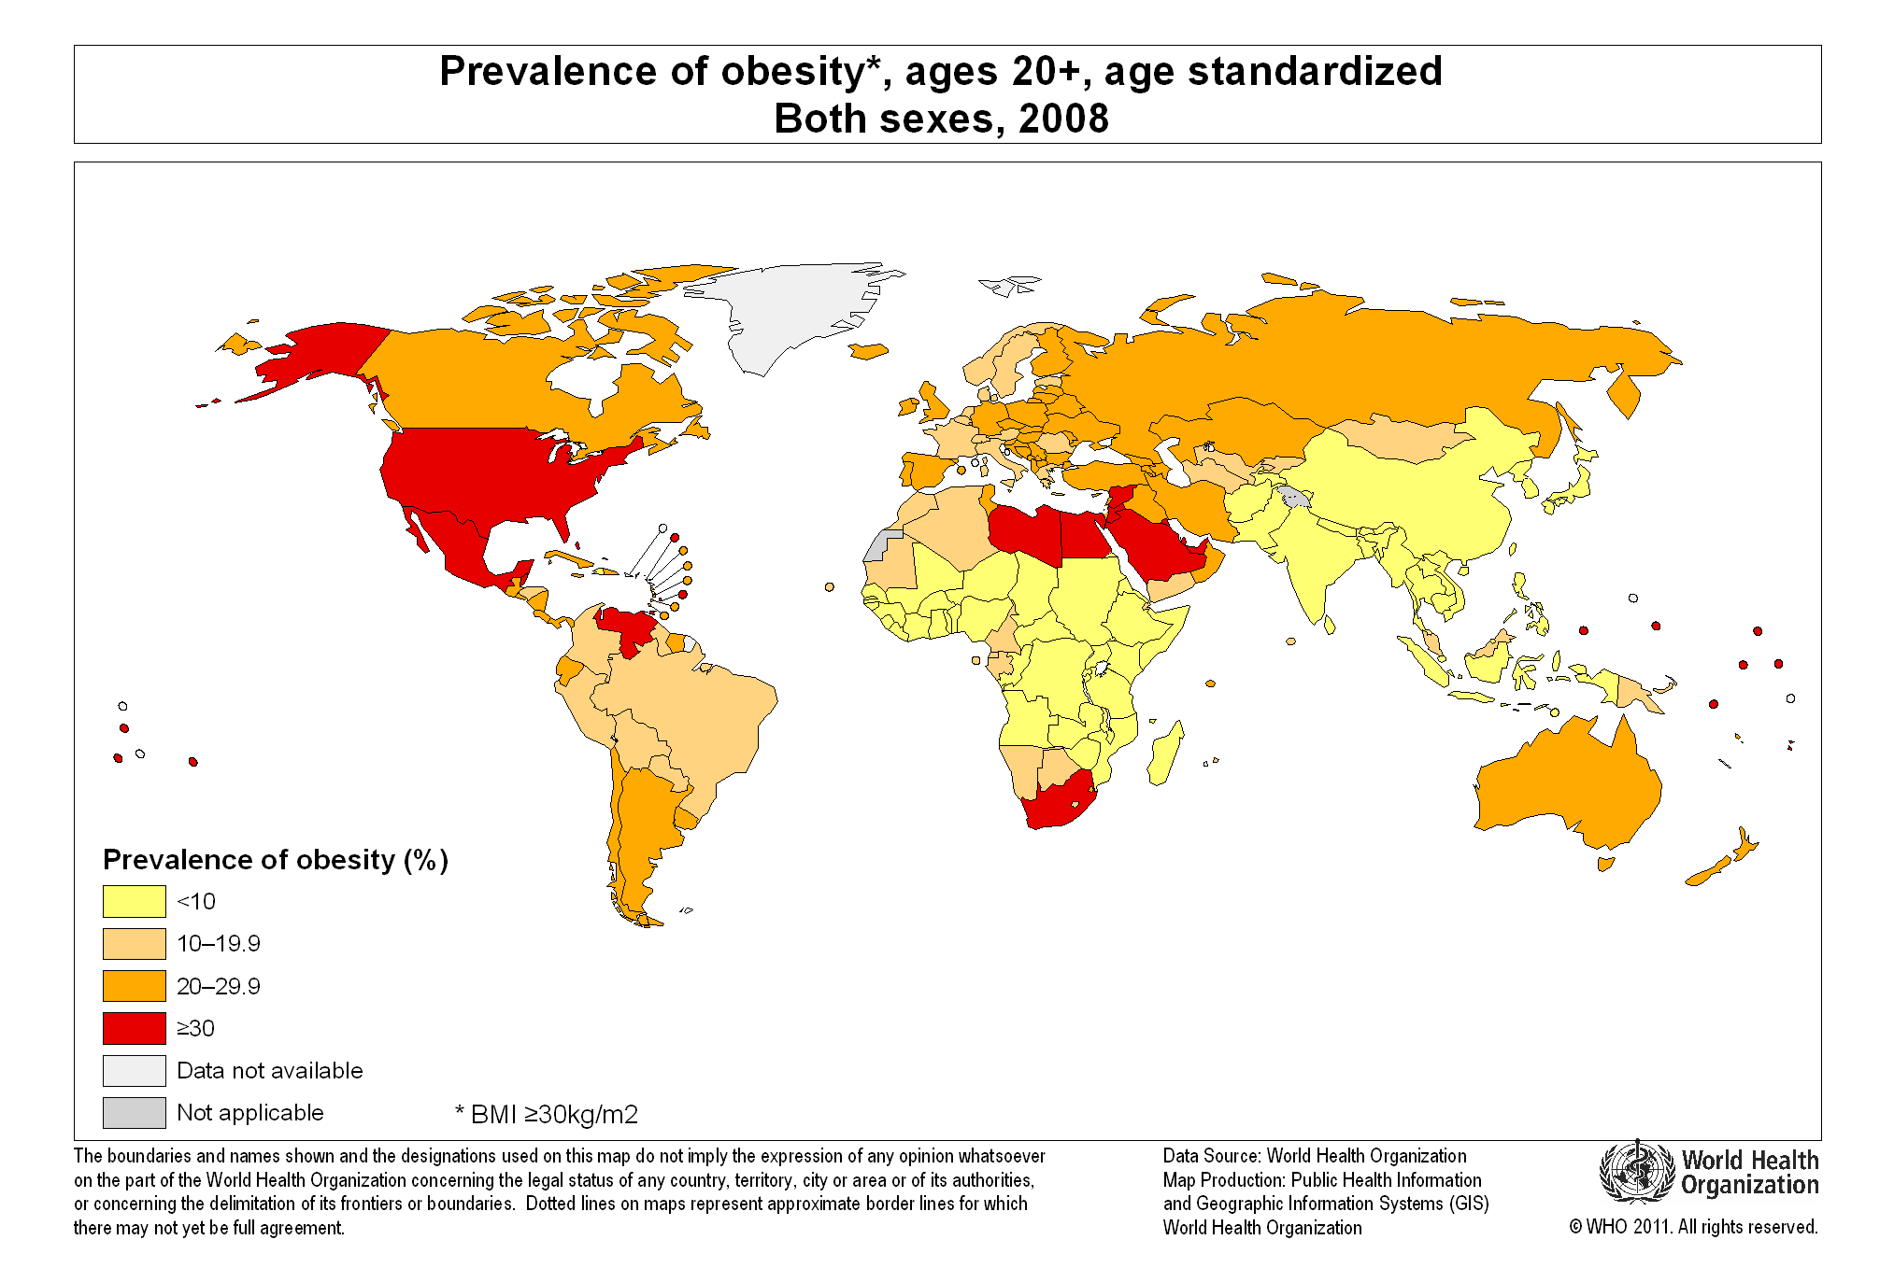
Percentage obese wereldwijd (2008)
Obesity: BMI ≥30kg/m²
Bron: WHO, 2011
Notes:
De world health organisation heeft wereldwijd de percentages obese personen in beeld gebracht. Zoals u in dit plaatje kunt zien vindt de obesitas problematiek voornamelijk plaats in de westerse landen. Wereldwijd is er een sterke toename in lichaamsgewicht.

Slide 6
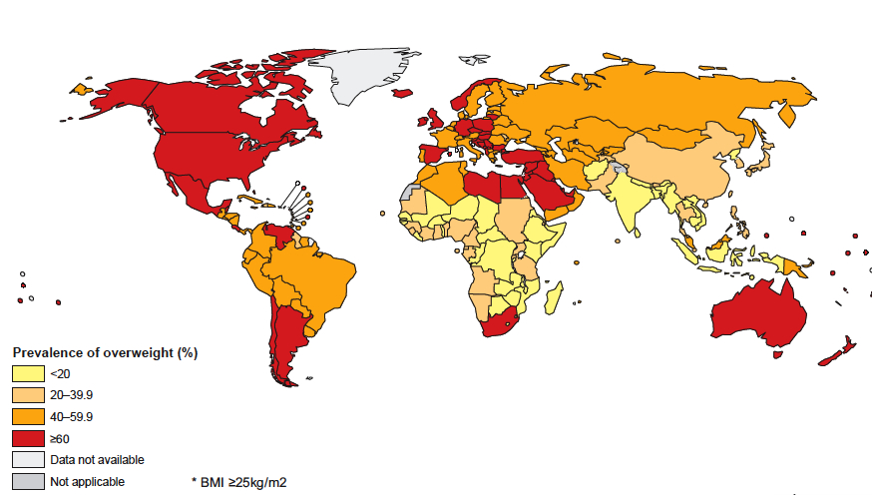
Percentage overgewicht wereldwijd (2008)
Obesity: BMI ≥25kg/m²
Bron: WHO, 2011
Notes:
In dit plaatje is ook terug te zien dat het aantal mensen met overgewicht nog hoger is.

Slide 7
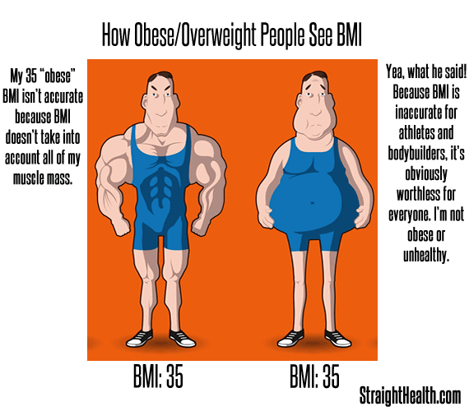
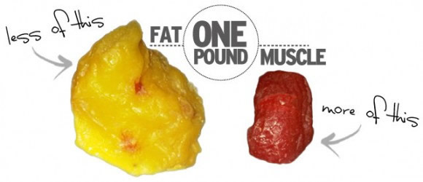
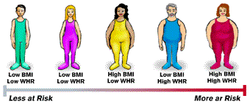
Maar is BMI een goede maat?
In onderzoeken ook andere belangrijke(re) metingen:
FM/FFM ratio
Waist/hip ratio
Notes:
Maar is BMI nu echt zo’n goede maat? Het is een vrij eenvoudige manier om obesitas in beeld te brengen, maar zoals u in dit plaatje ziet valt een belangrijke parameter helemaal buiten beeld. Namelijk de hoeveelheid spieren oftewel vetvrije massa! In onderzoeken is de verhouding tussen vetmassa en vetvrije massa dan ook een belangrijke parameter! Maar ook de lichaamsbouw is bepalend voor het gezondheidaspect rondom obesitas. Zoals u hier kunt zien heeft een persoon met een hoge BMI en een hogere taille/heup ratio een hoger gezondheidsrisico dan iemand met een hoge BMI en een lage taille/heup ratio. Dat komt omdat voornamelijk abdominaal vet, oftewel buikvet, een verhoogd risico is voor onder andere hart-en vaatziekten en diabetes type II.
Hoe dan ook is er een toename van obesitas wereldwijd, een zogenaamde obesitas epidemie. Maar wat is hier nu de oorzaak van?

Slide 8
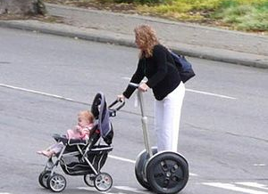
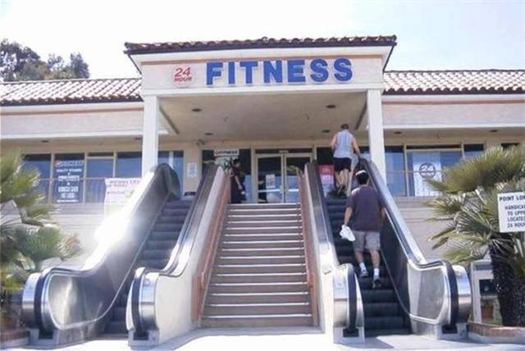
Oorzaak toename obesitas?
- verlaagde fysieke activiteit
Notes:
Een mogelijke oorzaak is een verlaging van de fysieke activiteit als gevolg van verschillende technologische ontwikkelingen.

Slide 9
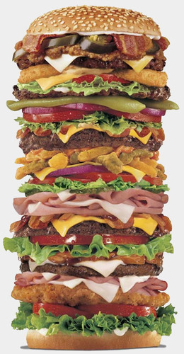
Oorzaak toename obesitas?
- verhoogde energie inname
Notes:
Maar daarnaast is er in de afgelopen jaren sprake van een verhoogde energie-inname. Dit komt door zowel een toename in portie grootte, als veranderingen in samenstelling naar steeds energie rijkere maaltijden.

Slide 10
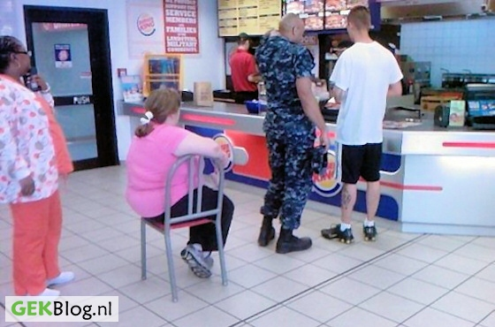
Oorzaak toename obesitas?
- verlaagde fysieke activiteit
- verhoogde energie inname
Notes:
Maar ook een combinatie van beide factoren zou bijgedragen kunnen hebben aan de toename van obesitas. Hoe ontstaat obesitas op individueel niveau?

Slide 11
Ontstaan obesitas
Positieve energiebalans
Energiegebruik
Energie-inname
Lichaamsgewicht
Notes:
Obesitas ontstaat wanneer er over een langere periode een positieve energiebalans is. Dat wil zeggen dat de energie-inname groter is dan het energiegebruik, waardoor het lichaamsgewicht toeneemt.

Slide 12
Gewichtsverlies
Negatieve energiebalans
Energie-inname
Energiegebruik
Lichaamsgewicht
Notes:
Gewichtsverlies wordt meestal bereikt door het verlagen van de energie-inname. Dit resulteert in een negatieve energiebalans, waardoor het lichaamsgewicht afneemt.

Slide 13
Gewichtsbehoud
Energiebalans
Energie-inname
Energiegebruik
Lichaamsgewicht
Notes:
Om het gewichtverlies te behouden zal de energiebalans in stand gehouden moeten worden.

Slide 14
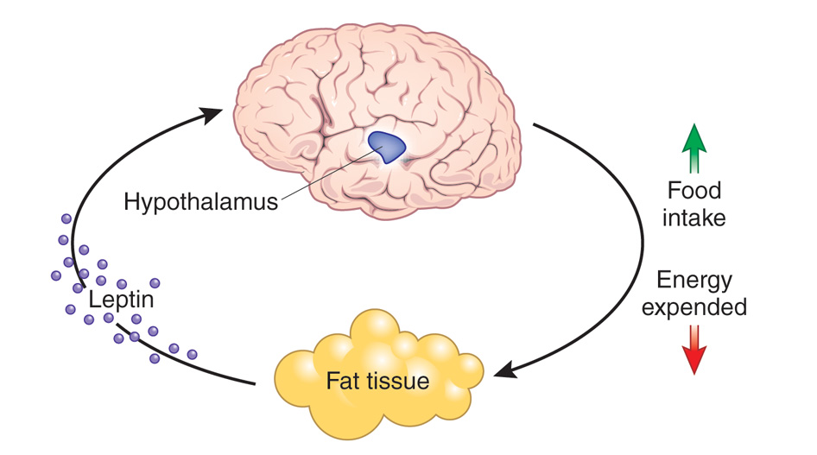
Gewichtsbehoud
Friedman JM, 2010: A tale of two hormones. Nature Medicine 16, 1100–1106 (2010) doi:10.1038/nm1010-1100
Notes:
Maar als gevolg van het gewichtsverlies is het lichaam in een situatie terecht gekomen waarin nogal wat factoren veranderd zijn. Zo is het lichaamsgewicht lager en daarmee is er dus minder energie nodig om het lichaam in stand te houden. Verder zijn de vetcellen kleiner geworden, waardoor er minder leptine afgegeven wordt in reactie op inname van voeding. Leptine is echter een hormoon dat ons een verzadigend gevoel geeft. Minder leptine afgifte (en ook een verlaagde gevoeligheid van de receptoren voor leptine in de hersenen), maakt dat iemand minder verzadigd is en daardoor een verhoogde kans heeft om zijn/haar energie-inname te verhogen.

Slide 15
Gewichtsbehoud
Energiebalans
Verhoogde eetlust
Verlaging energiegebruik
Energie-inname
Energiegebruik
Lichaamsgewicht
Notes:
Er is dus sprake van een verhoogde eetlust en een verlaging van het energiegebruik. Dit maakt het dus moeilijker voor de persoon om de energiebalans in stand te houden. En wanneer dat niet lukt….

Slide 16
Jojo-effect
Positieve energiebalans
Energie gebruik
Energie inname
Lichaamsgewicht
Notes:
…dan ontstaat er opnieuw een positieve energiebalans waardoor het lichaamsgewicht weer toeneemt, het zogenaamde jojo-effect.

Slide 17
Welke factoren zijn van invloed op de energiebalans?
Genen
Voeding
Lichamelijke inspanning
Energie-inname
Energiegebruik
Metabolisme
Intern en externe factoren
Notes:
Maar welke factoren zijn allemaal van invloed op de energiebalans? Onderzoeken hebben veel factoren in kaart gebracht, waaronder voeding dat voornamelijk van invloed is op energie-inname, de genetische achtergrond die vooral een rol speelt in de gevoeligheid voor de ontwikkeling van obesitas (hoe snel de energiebalans uit balans raakt), de lichamelijke inspanning die vooral van invloed is op het energie-gebruik, het metabolisme dat bepalend is voor de energiebehoefte en uiteindelijk ook tal van interne en externe factoren die van invloed zijn op zowel energie-inname en energiegebruik.

Slide 18
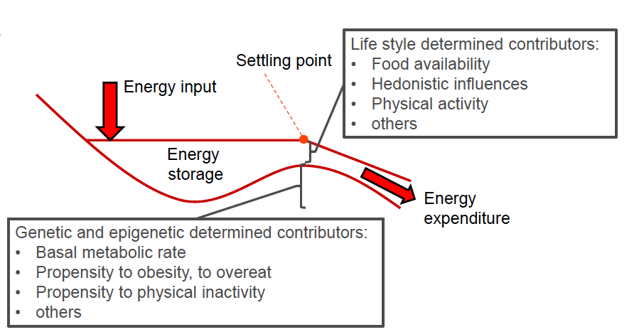
Welke factoren zijn van invloed op de energiebalans?
Keijer et al., 2014: Nutrigenomics of body weight regulation: a rationale for careful dissection of individual contributors. Nutrients 6, 4531-4551
Notes:
Nieuwe studies laten zien dat de energiebalans een erg vereenvoudigde weergave is van het obesitas probleem. We hebben namelijk niet alleen te maken met energie-inname en energiegebruik, maar ook energie-opslag. In dit figuur hebben onderzoekers het probleem uitgelegd aan de hand van het voorbeeld van een meer. In een meer kan een bepaalde hoeveelheid water worden opgeslagen. Deze opslag vinden we in ons lichaam in de vorm van vetweefsel. Hoeveel vet er opgeslagen kan worden is per persoon verschillend en word bepaald door onder andere genetische en epigenetische factoren. De energie-inname is de regen die op het meer valt. Hoeveel water er weg kan stromen is vergelijkbaar met energiegebruik, dat bepaalt wordt door vele omgevingsfactoren.

Slide 19
Is obesitas groter dan je denkt?
Veel factoren betrokken
Behoud van gewichtsverlies moeilijk
Verschillend per individu
Genen
Voeding
Lichamelijke inspanning
Energie-inname
Energiegebruik
Metabolisme
Intern en externe factoren
Notes:
Bij het zoeken naar een oplossing voor obesitas moeten onderzoekers dus met een aantal punten rekening houden: behoud van gewichtsverlies is moeilijk door de fysiologische aanpassingen van het lichaam in reactie op gewichtsverlies. Verder zijn er veel verschillende factoren betrokken en is het per indivdu verschillend, dus er is geen eenduidige oplossing! Dus is obesitas toch groter dan je denkt?
Om dadelijk zelf aan de slag te gaan, gaan we nu toch even uit van de energiebalans met als zijn factoren zoals net opgesteld.

Slide 20
Waarom interessant in de biologieles?
Bewustwording!
Onderzoek in de klas brengen (genoeg recent materiaal te vinden in media)!
Raakvlak met veel verschillende thema’s binnen de biologie!
in te zetten op veel verschillende momenten (terugkerende context)
of als overkoepelende context te gebruiken om thema’s met elkaar te verbinden
Notes:
Voordat ik ga uitleggen wat jullie dadelijk mogen gaan doen, wil ik graag nog even op een rijtje zetten waarom het onderwerp zo interessant is om in de klas te gebruiken.
- Allereerst is bewustwording nodig gezien de snelle toename van obesitasgevallen onder jongeren.
- Dan is het onderwerp ook een ideale gelegenheid om onderzoek in de klas te brengen. Er is veel aandacht in de media waardoor de onderzoeken vaak ook in normale taal beschikbaar zijn. Daarnaast is het onderwerp ook iets dat leerlingen al snel makkelijk kunnen begrijpen.
- En verder heeft het veel raakvlakken met veel verschillende thema’s binnen de biologie (stofwisseling, genetica, voeding in zowel onderbouw als bovenbouw). Hiermee is het als terugekerende context meerdere keren te gebruiken of kan het als overkoepelende context gebruikt worden om leerlingen te laten zien dat thema’s vaak met elkaar verbonden zijn.

Slide 21
Aan de slag….
5 groepjes om elk een factor te bestuderen:
Informatie en vragen als aanzet tot inhoudelijke discussie.
Daarna de volgende vragen om link te leggen naar de klas:
Welke raakvlakken heeft het met de lesstof?
Is het in te zetten zonder enige voorkennis? Zo niet, welke voorkennis is vereist?
Welke jaar/laag is het te gebruiken?
Welke werkvorm is te gebruiken?
Wat kan er worden besproken buiten de lesstof om? (vaak juist context-gebonden info)
Tot 12.15 en daarna per groepje een korte presentatie van de bevindingen
Notes:
Nu heb ik lang genoeg gepraat en is het de beurt aan jullie. Zodadelijk zullen we vijf groepjes gaan vormen, waarna elk groepje materiaal krijgt om een van de vijf net besproken factoren verder te verdiepen. Elk materiaal bestaat uit een voorblad gevolgd met het verdiepende materiaal zoals een stuk informatie van internet, een stuk tekst of figuur of samenvatting van een wetenschappelijk artikel. Op het voorblad staat eerst een korte inleiding waarin de nodige informatie staat om het verdiepende materiaal te begrijpen. Ook staan hier vragen op om na het lezen van de info een discussie op gang te brengen onder de groepsleden. Onderaan elk voorblad staan de vragen die ook op deze dia te zien zijn. Deze zijn bedoelt om na de inhoudelijke discussie stil te staan bij de mogelijkheden voor in de klas. Graag zou ik ieder groepje uitnodigen om rond 12.15 een korte presentatie (1-2min) te geven van de bevindingen, zodat iedereen een beeld krijgt van iedere factor.

Slide 22
2. Van je familie moet je het hebben
3. Bewegen als een beest
1. Wondermiddeltjes
Energie-inname
Energiegebruik
5. Stress”volle” vetcel
4. Food for thought
Notes:
Dit zijn de titels gekoppeld aan de vijf factoren. De hoeveelheid informatie en moeilijkheid kan natuurlijk per onderwerp verschilen, maar ik zou jullie willen uitnodigen om de korte intro’s te bekijken en naar aanleiding daarvan een keuze te maken. Het is natuurlijk wel de bedoeling dat het aantal personen per groepje niet teveel van elkaar verschilt. Na afloop zal ik de materialen beschikbaar stellen voor de mensen die daar behoefte aan hebben.

Slide 23
1. Wondermiddeltjes
Je wilt afvallen, maar de motivatie verdwijnt snel wanneer er geen resultaat te zien is. Hoe kun je nu het meeste gewicht verliezen in een zo kort mogelijke tijd? Wat kun je dan het beste wel en niet eten? Dat is een vraag die ons al heel lang bezig houdt, denk maar aan de vele diëten die in het verleden al een hype zijn geweest. Tegenwoordig gaat de markt nog een stapje verder en is er een ware zoektocht naar het “wondermiddeltje” die ervoor kan zorgen dat mensen veel kilo’s in korte tijd kwijtraken zonder daarbij veel aan je eetgedrag te veranderen. Maar werken deze wel? En waarom werken ze wel of niet?

Slide 24
2. Van je familie moet je het hebben
“Tja, het zit bij ons in de genen” en “Ik heb de trage stoelgang van mijn moeder geërfd” zijn veel gehoorde termen als het over gewicht gaat. Is het echt mogelijk dat je obesitas krijgt door het erven van bepaalde genen? Regelmatig is er berichtgeving in de media over de ontdekking van een obesitas gen. In welke mate en hoe kan genetica bijdragen aan obesitas?

Slide 25
3. Bewegen als een beest
Obesitas is een steeds groter wordend probleem, vandaar dat er ook gesproken wordt over de obesitas epidemie. Hiervoor worden vaak twee ogenschijnlijk logische oorzaken genoemd. Namelijk men is minder gaan bewegen en meer gaan eten. Daarnaast worden ook juist deze twee factoren genoemd ter oplossing van obesitas. Worden deze logische redeneringen ook ondersteunt door wetenschappelijke onderzoeken? Hoe belangrijk is beweging voor ons lichaamsgewicht?

Slide 26
4. Food for thought
De een houdt van zoet en de ander van hartig. De een eet zich vol bij stress en de ander krijgt geen kruimel door zijn keel. De een eet 3 keer per dag een flinke maaltijd, de ander eet de hele dag door kleine beetjes. Zoveel verschillen in eetgedrag tussen individuen. Hoe deze verschillen in relatie staan tot overgewicht en obesitas en hoe deze verschillen tot stand komen is onderwerp van vele onderzoeken.

Slide 27
5. Stress”volle” vetcel
De oplossing voor het obesitas probleem lijkt heel eenvoudig. Gewoonweg afvallen, maar dit lijkt eenvoudiger dan het is. Iemand die al eens een streng dieet gevolgd heeft, weet dat het niet makkelijk is. Maar met een sterke wil is iedereen ertoe in staat. Het probleem komt later pas, namelijk het verloren gewicht eraf zien te houden. Maar waarom is dit gewichtsbehoud na afvallen zo moeilijk? Welke processen zijn er verantwoordelijk voor dat er zoveel mensen jojo’en?

Slide 28
2. Van je familie moet je het hebben
3. Bewegen als een beest
1. Wondermiddeltjes
Energie-inname
Energiegebruik
5. Stress”volle” vetcel
4. Food for thought

Slide 29
Nabespreking
- probeer in enkele zinnen samen te vatten wat je van de info hebt opgestoken
geef kort antwoord op de vragen over hoe het in te zetten is in de les
Welke raakvlakken heeft het met de lesstof?
Is het in te zetten zonder enige voorkennis? Zo niet, welke voorkennis is vereist?
Welke jaar/laag is het te gebruiken?
Welke werkvorm is te gebruiken?
Wat kan er worden besproken buiten de lesstof om? (vaak juist context-gebonden info)

Slide 30
Wondermiddeltjes
Bestaan ze? NEE!!!
 | Modifast | Oligofructose
Effect? | Lage calorie-inname en hoge eiwit-inname (verzadigend, stimuleert vetverbranding en voorkomt afbraak vetvrije massa) | Verhoging verzadigingshormonen
Hoe te gebruiken? | Complete aanpassing voedingspatroon (ter vervanging maaltijden) | Als hulpmiddel bij een dieet
Mate gewichtsverlies? | Veel lichaamsgewicht in korte tijd | Verwaarloosbaar wanneer geen aanpassing van het dieet
Langdurig gebruik? | Afgeraden en langzaam afbouwen | Mogelijk
Stoppen met het product? | Grote kans op gewichtstoename wanneer geen blijvende aanpassing voedingspatroon | Afhankelijk van de mate van het dieet dat erbij gevolgd werd

Slide 31
2. Van je familie moet je het hebben
Er kan sprake zijn van een genetisch nadeel, maar obesitas zal alleen kunnen ontstaan wanneer er sprake is van een langdurige positieve energiebalans.
Het zogenaamde obesitas-gen kan van invloed zijn op verschillende factoren aan zowel de kant van energie-inname als energieverbruik.
Genetische bijdrage aan obesitas is niet op te lossen, dus beter voorkomen dan genezen.

Slide 32
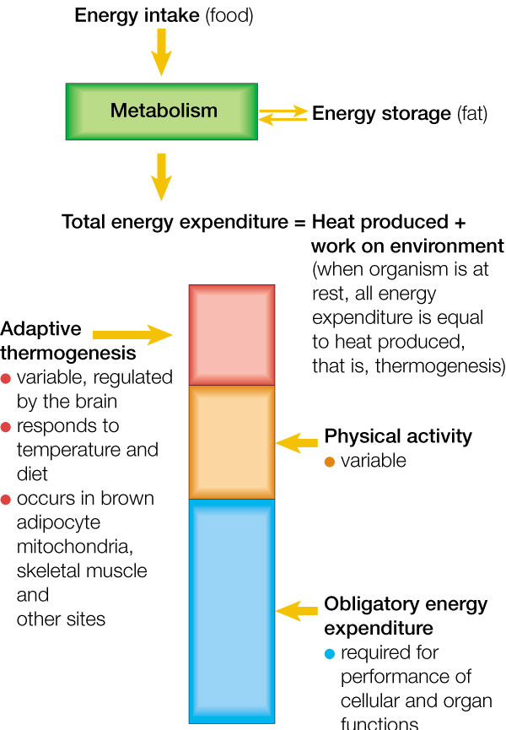
3. Bewegen als een beest
Energieverbruik bestaat uit energie voor fysieke activiteit, handhaving lichaamstemperatuur, verwerking voeding en basale processen in alle lichaamscellen
Bradford et al., 2000: Towards a molecular understanding of adaptive thermogenesis. Nature 404, 625-660

Slide 33
3. Bewegen als een beest
Groot verschil tussen oorzaak obesitas epidemie en oplossing individueel obesitas geval
Meer en ongezond eten meer waarschijnlijke oorzaak voor obesitas epidemie dan minder beweging
Beweging is toch belangrijk voor de aanpak van obesitas om de vetvrije massa in stand te houden
Een verhoogde energie-inname heeft geen gevolgen voor fysieke activiteit, terwijl een verlaagde energie-inname fysieke activiteit laat dalen
Een verhoogd energieverbruik als gevolg van fysieke activiteit resulteert in compensatie van energie-inname, terwijl een verlaagd energieverbruik als gevolg van fysieke activiteit geen gevolgen heeft voor de energie-inname

Slide 34
4. Food for thought
Eetgedrag omvat allerlei gedragingen die samen bepalen wanneer, wat en hoeveel iemand eet
Externe factoren
Sociale context (vertraagd ontstaan verzadigingssignalen)
Aanbod van voeding (type, textuur en hoeveelheden)
Interne factoren
Stress (vicieuze cirkel via HPA-as en verstoring waardering voedsel)
Hersenactiviteit (obese personen verminderde activiteit in belonings- en controlegebieden)

Slide 35
5. Stress”volle” vetcel
Gewichtsverlies handhaven is moeilijk doordat het energieverbruik verlaagd en eetlust verhoogd is
Gewichtsverlies leidt tot stress van de vetcel (extracellulaire matrix kan niet snel aanpassen aan krimpende vetcel)
Stress leidt tot verstoorde hormonale signalen vanuit vet, waardoor energie-regulatie verstoort raakt

Slide 36
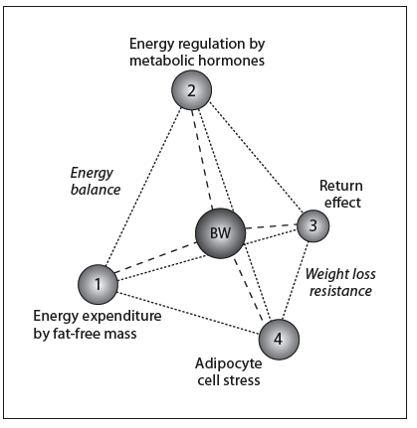
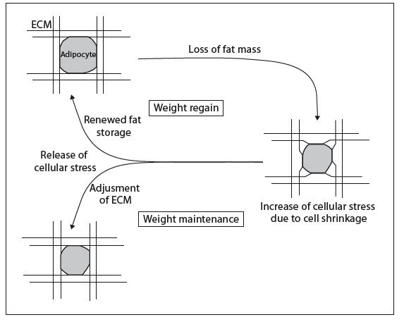
Welke factoren zijn van invloed op de energiebalans?
Mariman et al., 2012: Human biology of weight maintenance after weight loss. J Nutrigenet Nutrigenomics 5, 13-25

Slide 37
Conclusie
Geeft dit leerlingen een helder beeld van het gehele obesitas probleem? Want is die ene factor die in een les ter sprake kan komen de oorzaak van obesitas?
NEE!
Is dat een probleem voor het behandelen van de stof in de les?
NEE, kans om leerlingen te laten zien dat alle onderwerpen die we bij de biologie behandelen met elkaar verweven zijn!!
Hoe?
Door altijd af te sluiten met dezelfde vraag “is dit de enige factor die de oorzaak vormt voor obesitas?” en de link te leggen naar de energiebalans
Notes:
Maar dan blijft er nog een vraag over. Geeft dit leerlingen een helder beeld van het obesitas probleem? Want is die ene factor de oorzaak van obesitas? NEE. Is dat een probleem voor het behandelen van de stof in de les? NEE, want daarmee juist de kans om leerlingen te laten zien dat alle onderwerpen die we bij de biologie behandelen met elkaar verweven zijn (is wat naar mijn mening veel leerlingen zich niet beseffen). Hoe? Door al deze behandelde onderwerpen af te sluiten met dezelfde vraag als ik jullie hierboven heb gesteld “is dit de enige factor die de oorzaak vormt voor obesitas?”. En dit kun je heel makkelijk duidelijk maken door de link te leggen naar de energiebalans (daar zijn we vandaag mee begonnen; je komt alleen bij als je in een positieve energiebalans zit!). Dus laat de leerlingen nadenken over wat de onderzochte factor kan betekenen voor de energiebalans (en desnoods de andere factoren heel kort laten zien)….

Slide 38
Obesitas, groter dan je denkt….. of toch niet?
Dank voor jullie aandacht!
Notes:
Hartelijk dank en voor de mensen die behoefte hebben aan materialen, kunnen een proefschrift bij mij komen halen en/of zijn/haar emailadres bij me achterlaten zodat ik het materiaal kan doorsturen. Fijne dag nog!

